Slide 1
Toekomstige Zorgplanning
“Een gezamenlijke verantwoordelijkheid voor de eerste én tweede lijn”
Naam initiatiefnemer / projectleider

Slide 2
Toekomstige zorgplanning (TZP)
Een dynamisch proces waarbij patiënt en naasten met de behandelend arts zijn wensen, doelen en voorkeuren voor zorg rond het levenseinde bespreekt
Anticiperend op een situatie waarin een patiënt niet meer of minder zelf in staat is om wensen aan te geven.

Slide 3
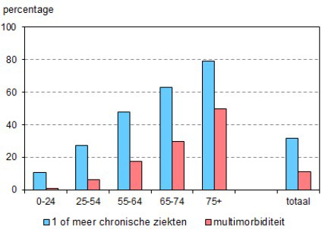
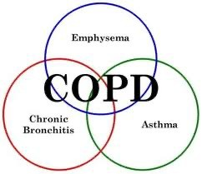
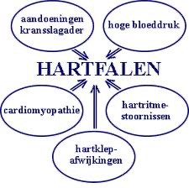
Vergrijzing en multimorbiditeit

Slide 4
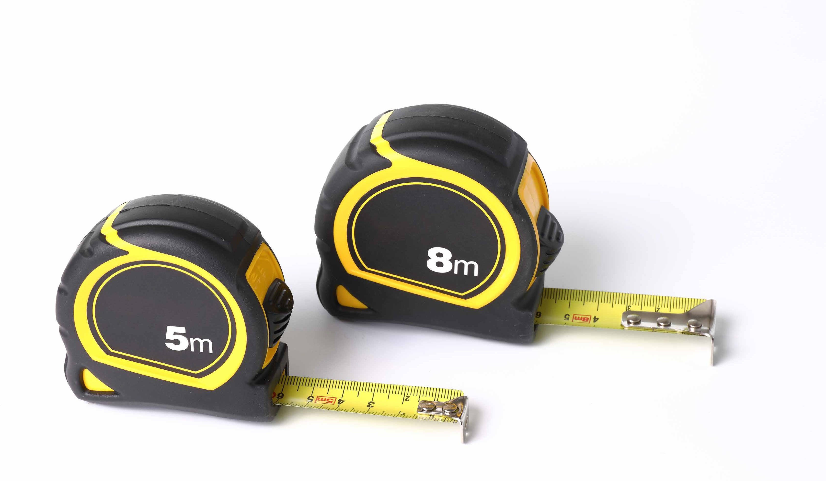
Passende Zorg?

Slide 5
Palliatieve Zorg en TZP
Voortschrijdende ziekte in de tijd
Dood
Ziektegerichte palliatie
Palliatie in de stervensfase
Symptoomgerichte palliatie
Nazorg
Palliatieve zorg
Model van Joanne Lynn en David Adamson
Toekomstige Zorgplanning begint bij het brengen van slechte nieuws!

Slide 6
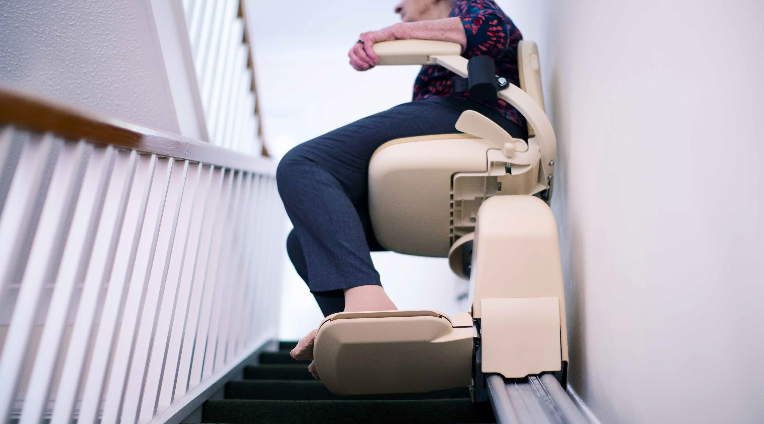
Ervaringen uit de praktijk
Voorbeelden m.b.t. betreffende ziekte die TZP-gesprekken vragen

Slide 7
Toekomstige zorgplanning (TZP)
Gewenste woonsituatie
Vertegenwoordiging
Behandelwensen-en afspraken

Slide 8
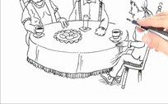
Randvoorwaarden voor TZP
Op tijd en met genoeg tijd!
Op een rustig moment
Spoedeisende hulp is geen goede plek voor TZP!*
Dynamisch proces
Herhaaldelijk
Gezamenlijk met patiënt +/- juiste besluitvormer
Huisartsen en specialisten Ouderengeneeskunde verkeren in juiste positie hiervoor
Literature review of the contextual factors influencing its uptake 2008-2012. Palliative Medicine, 28: 1026 – 1035.
Bakker et al ( 2015) NTVG, van der Plas, A et al (2017) Tijdschr. voor Ouderengeneeskunde

Slide 9
TZP en effectiviteit
TZP bevordert:
Zorg overeenkomstig wensen en voorkeuren
Kwaliteit communicatie
Opstellen wilsverklaringen
TZP en patiënt:
Geen nadelig effecten m.b.t. angst, depressie, psychosociaal welbevinden
TZP en nabestaanden
Afname van angst, stress en depressie bij nabestaanden

Slide 10
Ervaringen uit de praktijk
Spoedeisende Hulp (SEH)
Verwijzingen van zeer kwetsbare patiënten vanuit 1e lijn naar SEH
Confrontatie met onbekendheid van behandelwensen bij verwijzers
Opname afdeling geriatrie
Korte levensverwachting na ontslag
Frequente opnames binnen korte tijd, draaideurfenomeen

Slide 11
Onderzoek geriatrie Rijnstate
Bekendheid van behandelwensen van kwetsbare ouderen bij verwijzers, indien ingestuurd vanuit eerste lijn naar SEH.
Conclusie:
Bij minderheid (48%) van verwijzers ( SOG/HA) van kwetsbare ouderen, blijken behandelwensen van patiënten bekend
Barrières bij artsen en patiënten (onderbouwd door literatuur)
D.J.M. Ermers et al. “Life-sustaining treatment preferences in older patients when referred to the emergency department for acute geriatric assessment”, BMC Geriatrics (2021) 21:58

Slide 12
TZP en barrières bij artsen
Bij COPD:
Moeite met markering door wisselende prognose
Veronderstelling geen behoefte onder patiënten
Geen hoop ontnemen
Bang voor ontlokken gevoelens angst en depressie
Onvoldoende beschikbare tijd
Onvoldoende gesprekstraining
Patel, K., Janssen, D.J.A., & Curtis, J.R. (2012). Advance care planning in COPD.
Respirology, 17, 72 – 78. doi:10.1111/j.1440-1843.2011.02087.x

Slide 13
TZP en barrières bij patiënten
COPD- patiënten:
Verwachten initiatief bij artsen
Gemis educatie ziekteproces en prognose
Angst stoppen behandeling
Verslechterende conditie normaal onderdeel ouder worden i.p.v. onderdeel ziekteproces
Schuldgevoelens
Patel et al (2012). Advance care planning in COPD.
Respirology, 17, 72 – 78. doi:10.1111/j.1440-1843.2011.02087.x

Slide 14
OPZET TZP-PROJECT
Doel is structurele transmurale aandacht voor TZP!
Eventueel logo’s van beoogde deelnemers ziekte-netwerk toevoegen

Slide 15
Opzet TZP-project
Gezamenlijke rol voor zowel de 1e als 2e lijn
Expliciet aandacht voor niet-oncologische groepen
Markeren van natuurlijke momenten voor TZP (casefinding) zowel in eerste lijn als in het ziekenhuis!
Implementeren transmuraal TZP-stappenplan
Training zorgverleners TZP-gesprek op maat

Slide 16
Project “Toekomstige Zorg Planning”
Voorlichting in spreekkamer
Globaal voorlichtingsgesprek
Folder meegeven
Overdracht
Stap 1
Voorlichtingsbijeenkomst plenair
COPD
Hartfalen
Parkinson
Dementie
Stap 2
TZP-gesprek op maat
Stap 3
Gesprek met patiënt en naaste
Verwachtingen/wensen behandelingen/ opname

Slide 17
Take home message:
Meer structurele transmurale aandacht voor toekomstige zorgplanning is gewenst
Bevordert kwaliteit van leven en kwaliteit van sterven
Patiënt verdient duidelijke eenduidige transmurale gedragen adviezen m.b.t. passende zorg
Vereist specifieke brede competenties en daarom samenwerking tussen eerste en tweede lijn

